Slide 1

Análise Econômica em Conservação de Energia
José Jorge de Oliveira Neto
Faculdade de Tecnologia e Ciências da Bahia
Alagoinhas - BA

Slide 2
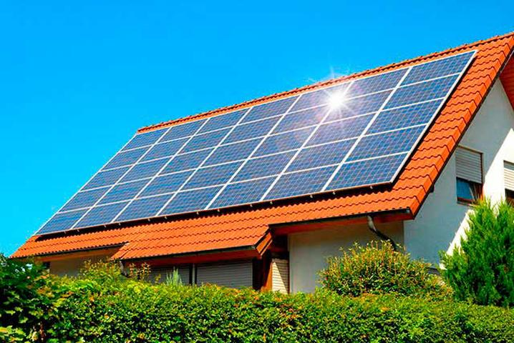
Introdução
Decisão de investimento necessitam de uma análise
Norteadas por índices econômicos
Tradução da atratividade do investimento
Valor Presente Líquido
Valor Anual Uniforme
Taxa Interna de Retorno
Tempo de Retorno de capital

Slide 3
Fluxo de Caixa
Maneira simplificada de representar as receitas e despesas
Representação gráfica ao longo do tempo
Tudo que for receita é representado por uma seta para cima
Toda despesa é representada por uma seta para baixo

Slide 4
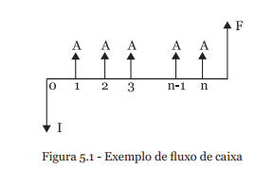
Fluxo de Caixa
I - Investimento
A – Aporte
n – Períodos de tempo
F – valor futuro
Unidade de tempo pode ser qualquer uma, sendo mais comum mensal e anual

Slide 5


Fluxo de Caixa
Taxa de juros i
Procura exprimir o valor do dinheiro
Prêmio por esperar para receber o que é devido
Assim podemos relacionar o valor futuro F com o valor presente P
Quando se considera n períodos:
$$F=P+P×i=P(1+i)$$
$$F=P{(1+i) }^{n}$$

Slide 6
Fluxo de Caixa
Na prática, n representa a vida útil de um equipamento, vida contábil ou período de análise
Para sistemas fotovoltaicos, costuma-se utilizar 25 anos
Vamos pensar no caso a seguir

Slide 7
Exemplo
Devo receber mil reais. Se eu não ganhar este valor hoje, quanto eu devo receber daqui a dois anos para compensar este atraso? Considere uma taxa de juros de 12% ao ano.

Slide 8



Exemplo
Devo receber mil reais. Se eu não ganhar este valor hoje, quanto eu devo receber daqui a dois anos para compensar este atraso? Considere uma taxa de juros de 12% ao ano.
P = 1000;
I = 0,12
N = 2
$$F=P{(1+i) }^{n}$$
$$F=1000{(1+0,12) }^{2}$$
$$F=1144 reais$$

Slide 9
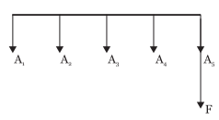
FRC – Fator de Recuperação de Capital
Vamos supor agora que o investimento é feito por meio de uma série de aportes anuais
O cálculo deve ser cumulativo
$$F=A_{1}{(1+i) }^{1}+A_{2}{(1+i) }^{2}+A_{3}{(1+i) }^{3}+A_{4}{(1+i) }^{4}$$

Slide 10

FRC – Fator de Recuperação de Capital
Se as anuidades e os intervalos de tempo forem iguais, caracteriza-se uma série uniforme – uma progressão geométrica
Dessa forma, poderíamos lançar mão da fórmula de soma dos elementos
Nosso caso particular:
  q = 1+i
  A1 = A

Slide 11


FRC – Fator de Recuperação de Capital
Resulta:
$$F= \frac{A{(1+i) }^{n}}{i}$$
$$\frac{F}{A}=\frac{{(1+i) }^{n}}{i}$$

Slide 12
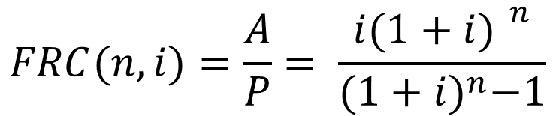
FRC – Fator de Recuperação de Capital
Como relação importante dessa expressão, podemos extrair o FRC
$$FRC(n,i)=\frac{A}{P}= \frac{i{(1+i) }^{n}}{{(1+i)}^{n}−1}$$

Slide 13
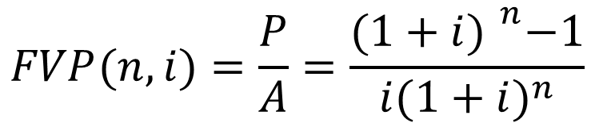
Fator de Valor Presente
Invertendo, encontramos o fator de valor presente
$$FVP(n,i)=\frac{P}{A}=\frac{{(1+i) }^{n}−1}{i{(1+i)}^{n}}$$

Slide 14
Critérios para tomada de decisão
Utilizam as expressões anteriores
Os métodos:
Do Valor Presente Líquido
Do Valor Anual Uniforme
Do Tempo de Retorno de Capital
Da Taxa Interna de Retorno

Slide 15
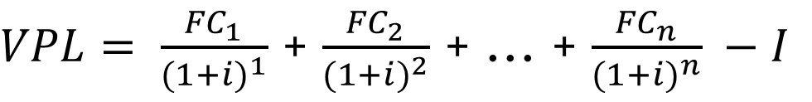
Valor Presente Líquido
Interessante quando se deseja comparar alternativas mutuamente excludentes
Todos os benefícios e custos são trazidos para o presente
A alternativa com maior VPL será a mais atraente
$VPL= \frac{{FC}_{1}}{{(1+i)}^{1}}$ + $\frac{{FC}_{2}}{{(1+i)}^{2}}$ + ... + $\frac{{FC}_{n}}{{(1+i)}^{n}} −I$

Slide 16
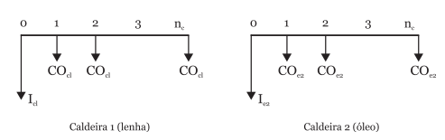
Valor Presente Líquido
Exemplo - aquisição de uma caldeira onde se tem duas alternativas: A caldeira I é mais cara, mas consome lenha, um combustível mais barato. A caldeira II é mais barata, mas consome óleo pesado, mais caro que a lenha. Assumindo-se uma vida econômica igual para os dois equipamentos, e igual a nc . A taxa de Juros adotada é igual a i % a.a.

Slide 17

Valor Presente Líquido
Considerando o consumo anual do vapor constante, assim como a eficiência dos equipamentos. Assumindo custos de manutenção e operação constantes, o valor presente líquido será a soma do valor da série ao investimento
O melhor investimento é aquele que possuir maior VPL

Slide 18
Valor Presente Líquido
Exemplo: Um investimento de 6000 reais, gerou entradas de caixa em reais da seguinte forma: 1200 após 30 dias, 2000 após 60 dias e 37000 após 150 dias. Calcular VLP do projeto considerando um custo de oportunidade de 6% ao mês.

Slide 19
Valor Anual Líquido
Também utilizado para alternativas mutuamente excludentes
Possui a vantagem de comparar vidas úteis diferentes
Trabalha com a distribuição de custos e de investimentos utilizando o FRC
O que apresentar o valor uniforme mais atraente será a alternativa

Slide 20
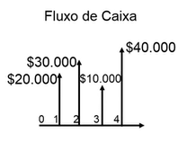
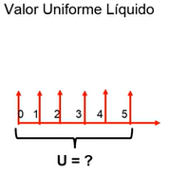
Valor Anual Líquido
Exemplo: Dados os dividendos de $20000, 30000, 10000, 40000 recebidos nos 1, 2, 3 e 4 anos, transformar tais dividendos em uma série uniforme equivalente, considerando ser 20% ao ano a taxa mínima de atratividade

Slide 21
Valor Anual Líquido
Exemplo: Diante das duas alternativas I e II, considerando a taxa mínima de atratividade igual a 20% aa.
Alternativa I: Investimento = $300 | Retorno anual durante 10 anos = $150
Alternativa II: Investimento = $250 | Retorno anual durante 10 anos = $100

Slide 22
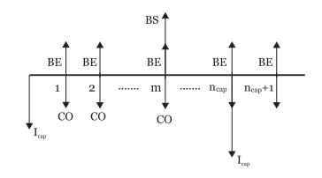
Valor Anual Líquido
Exemplo: considerando agora um estudo de caso de colocação de um banco de capacitores. Existem diversos benefícios como, redução de perdas, custos em conta e liberação de capacidade. A liberação de capacidade só é contabilizada quando se é utilizada para alimentação de outro sistema. O benefício será, exatamente, igual ao custo de aquisição e equipamentos para abastecer o sistema:

Slide 23

Valor Anual Líquido
BE e CO já estão uniformes
Dividindo o problemas em m
BS e Icap ainda não
Chamemos de BA o custo anual dos equipamentos ainda não adquiridos. O valor de aquisição Ie e vida útil ne
Também podemos transformar Icap em uma série uniforme, onde ncap é a vida do empreendimento
$$CA=I_{cap} ×FRC(i,n_{cap})$$

Slide 24

Valor Anual Líquido
A série uniforme a partir de m do fluxo de caixa é
BA – CO – CA
Esta série infinita pode ser transformada em um valor anual localizado em m-1 . Fazendo FVP tender ao infinito, dividimos a subtração por i

Slide 25
Valor Anual Líquido
Agora basta trazer os demais valores para o instante m-1 por meio do FVP
Se VAL for positivo o Empreendimento é atrativo, caso contrário, não será
É possível dividir o custo anual pela energia economizada – índice de $/kwh

Slide 26
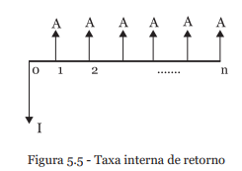

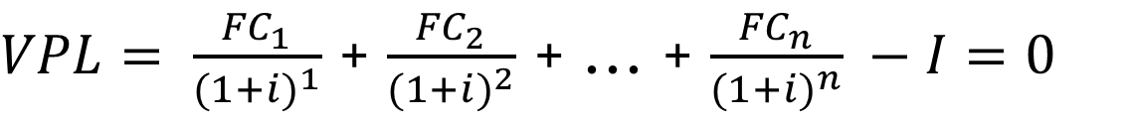
Taxa Interna de Retorno
É a taxa de juros que torna nulo o valor presente líquido do projeto dentro de um período de tempo
Quando TIR for maior que a taxa de juros considerada para o empreendimento, considera-se atrativo
$VPL= \frac{{FC}_{1}}{{(1+i)}^{1}}$ + $\frac{{FC}_{2}}{{(1+i)}^{2}}$ + ... + $\frac{{FC}_{n}}{{(1+i)}^{n}} −I=0$

Slide 27
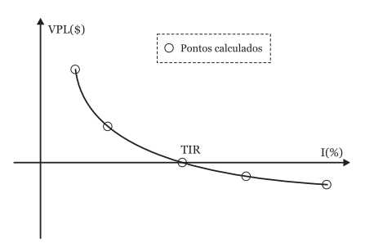

Taxa Interna de Retorno
Comumente calculado por métodos numéricos
Newton-Raphson

Slide 28


Taxa Interna de Retorno
A análise de custo-benefício embute este conceito
É a relação entre o custo total atual e o benfício total atual
Matematicamente, pode-se demonstrar que para um n muito grande:

Slide 29


Tempo de Retorno de Capital
Payback
O mais difundido
Fácil aplicação e entendimento
Payback simples – onde não se leva em conta a taxa de juros
Payback descontado – número de períodos que zera o valor líquido presente

Slide 30
Exercícios
1. Um projeto de investimento, cujo aporte de capital inicial é de R$ 20.000,00, irá gerar, após um período, retorno de R$ 35.000,00. Qual a Taxa Interna de Retorno (TIR)
2.Calcule a Taxa Interna de Retorno para um investimento de 4000 reais, com retorno de 3000 reais anuais, por dois anos.
3. Um consumidor deseja instalar um sistema fotovoltaico com orçamento de 100.000 reais. A média da conta de luz deste consumidor é de 1200 reais por mês. Qual o Tempo de Retorno Simples (Payback simples) desse investimento em anos?
4. Um investimento de 100.000 reais, gerou entradas de caixa em reais de 20.000 reais por ano. Calcular VLP do projeto considerando um custo de oportunidade de 20% ao ano por um período de 5 anos.
5.Um investimento em uma tecnologia de iluminação garante uma economia de 50 reais mensais, a um investimento inicial de 300 reais. Calcule
  o payback simples
  O payback descontado

